Slide 1
Муниципальное бюджетное общеобразовательное учреждение Игримская средняя общеобразовательная школа №1
Разработка классного часа
Мы талантливы!
Выполнила
Б.Р. Ниязова.
Игрим, 2015.

Slide 2
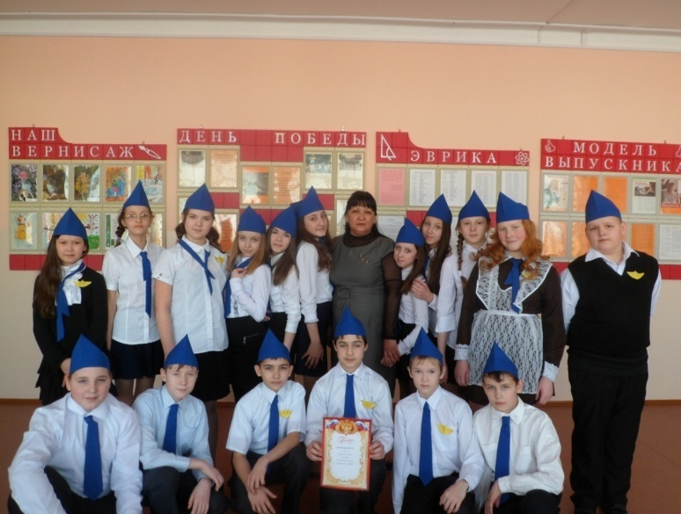
Здравствуйте, это мы – наш 7 Б класс

Slide 3
Без труда талант - это фейерверк: на мгновение ослепляет, а потом ничего не остается.
Талант связан с умением учиться, развивая это умение, вы развиваете талантливость
Талант - высокий уровень развития способностей конкретного человека, проявляющихся в творческих достижениях

Slide 4
Счастье достается тому, кто много трудится.
Леонардо да Винчи

Slide 5
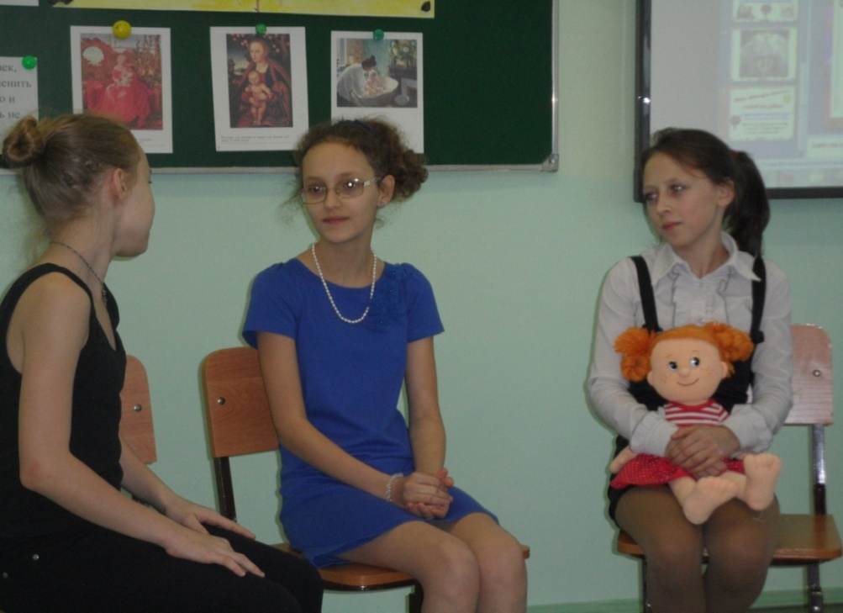
Артисты
Большой талант требует большого трудолюбия.

Slide 6
Ведущие праздничных программ

Slide 7
Музыканты

Slide 8
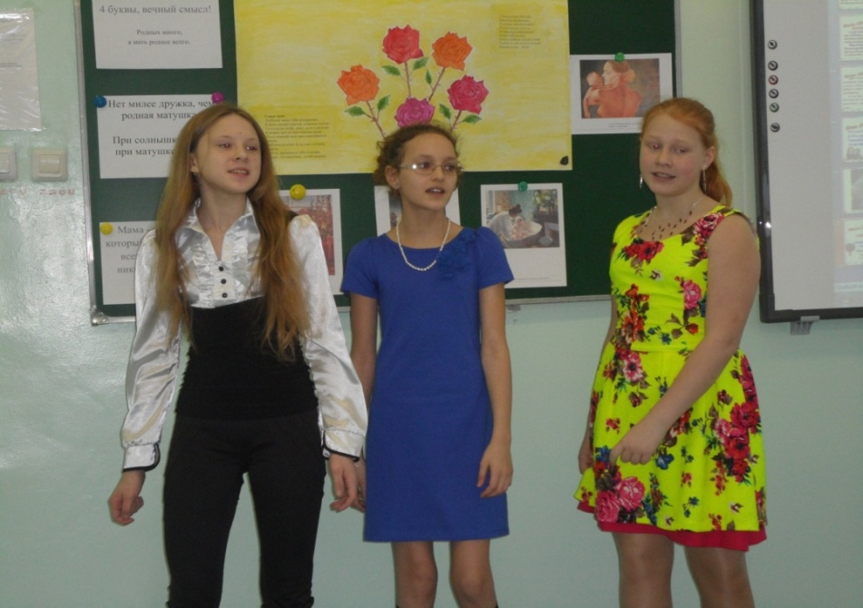
Певцы

Slide 9
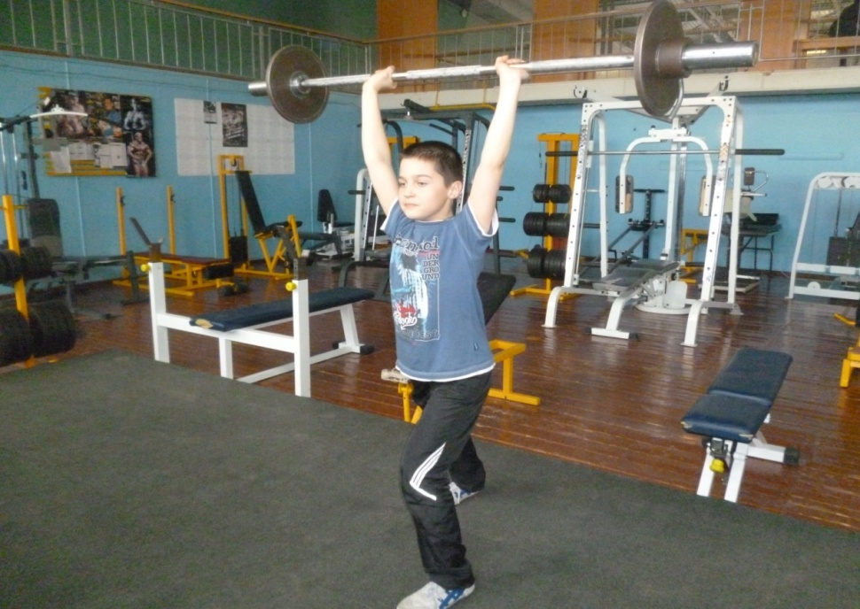
Спортсмены

Slide 10
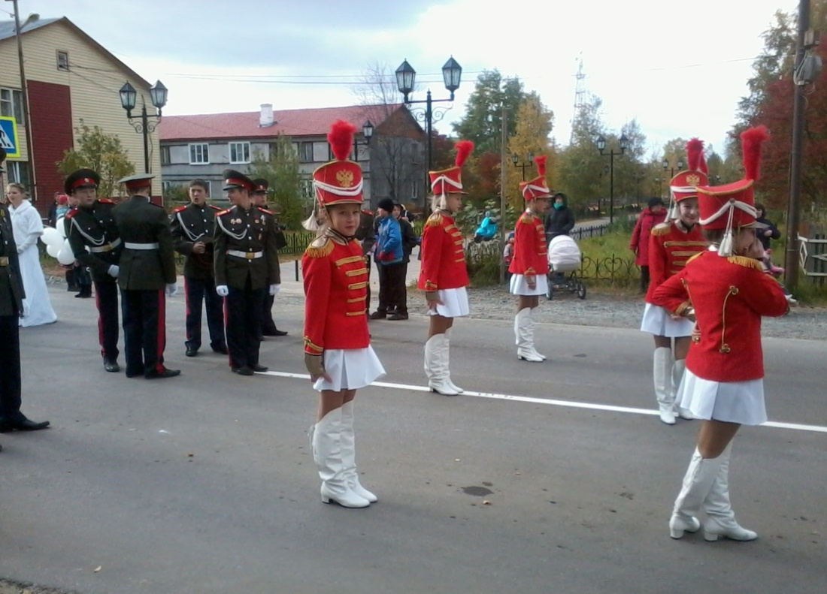
Участвуем в общепоселковых праздниках

Slide 11
Мы любим танцы

Slide 12
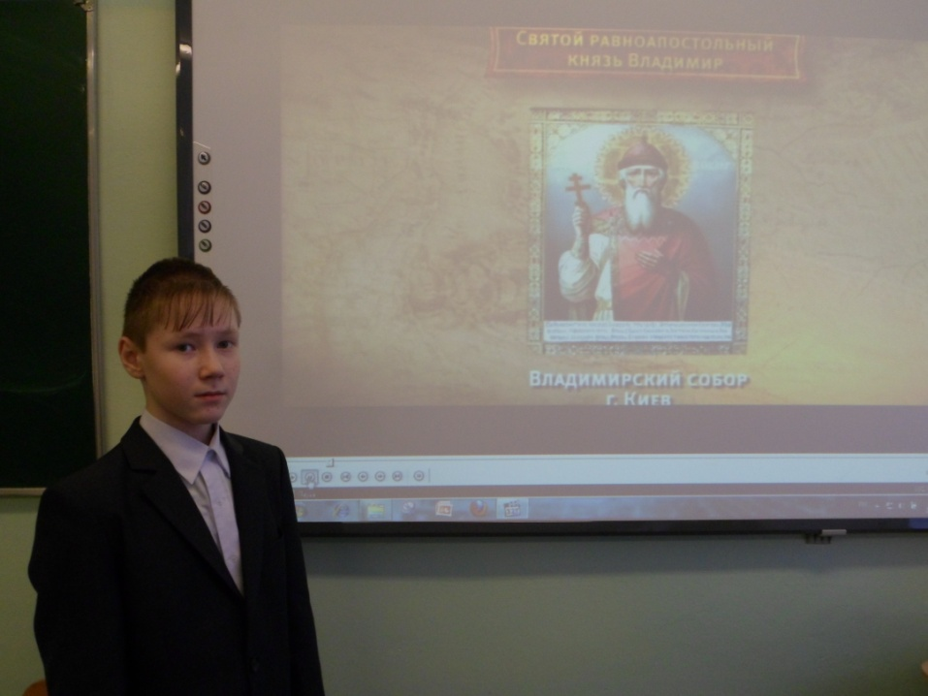
Мы готовим проекты

Slide 13
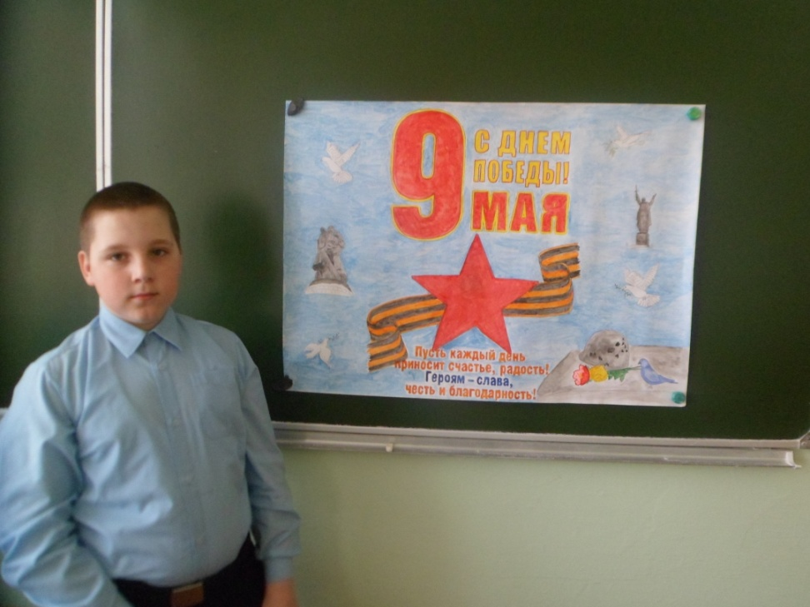
Мы художники

Slide 14
Участвуем в конкурсах и олимпиадах
Если хотите стать талантливым - учитесь учиться. Талант - это свобода тела и разума и открытость ко всему новому.

Slide 15
Мы умельцы разных полезных дел
Талант и лень - несовместимые вещи. Ленивый человек, даже самый талантливый ничего не добьется.

Slide 16
Талант — определённые способности, которые раскрываются с приобретением навыка и опыт
Талантливые люди скромные, у них прекрасные природные данные - они поют, рисуют, сочиняют, пишут стихи, вышивают, занимаются рукоделием и совсем не для славы, а для своего удовольствия.

Slide 17
Как стать талантливым? Искать позитивное в новых идеях и новшествах. Приучать себя жить с ощущением: "Я это могу! " Развивать умение мыслить логично и креативно: логично - решать логические задачи и искать единственно правильный вариант креативно - находить как можно больше вариантов решения одной и той же задачи.

Slide 18
Что помогает раскрыть талант?
Умение ценить время.
Можно попусту растратить драгоценные минуты, месяцы, годы, считая, что впереди еще очень много времени.
Люди, занятые любимым делом или творчеством, - время ценят. Постановка правильных целей.

